Slide 1
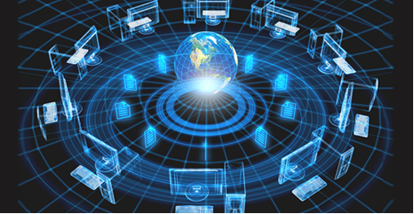


Tonilson Aguiar Furtado Informática de Gestão 11º I AISE-Modulo 4 Tecnologias de redes
Tema I – O que é uma Rede Informática? Quais são as tarefas de uma Rede?
Tema II – Dispositivos de Interligação de Redes (Hub’s, Repetidores, Routers, Gateways, Switches,Bridges, Modems, Placas de Rede).
Tema III – Tipos de Redes e Topologias.
Tema IV – Redes/Serviços Telemáticos (WWW, Email, FTP, IRC, Newsgroups, Telnet, Mailing Lists).

Slide 2
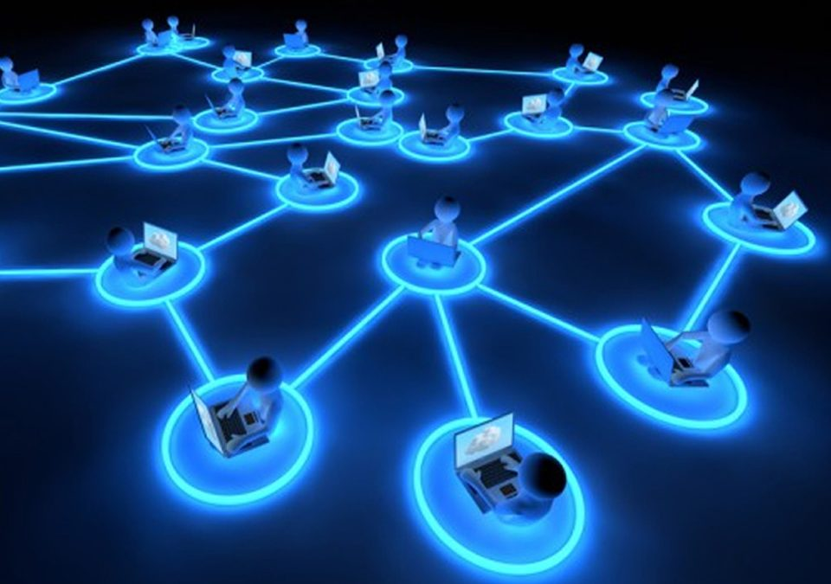
Tema I – O que é uma Rede Informática? Quais são as tarefas de uma Rede?
Uma Rede Informática é um conjunto de dispositivos eletrónicos interligados, permitindo a partilha de informação e recursos.
Tarefas fundamentais incluem:
Comunicação: Transmissão de dados entre dispositivos.
Partilha de Recursos: Compartilhar impressoras, arquivos, etc.
Acesso Remoto: Permite acesso a partir de locais diferentes.

Slide 3
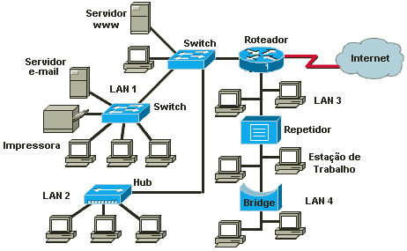
Tema II – Dispositivos de Interligação de Redes
Dispositivos chave para interligação incluem:
Hub's: Dispositivo básico que compartilha dados.
Repetidores: Amplificam sinais para melhorar a transmissão.
Roteadores: Encaminham dados entre diferentes redes.
Switches: Encaminham dados numa rede local.
Pontes: Conectem redes semelhantes.
Modems: Convertem dados digitais para sinais analógicos e vice-versa.
Placas de Rede: Interfaces em dispositivos para conexão à rede.

Slide 4
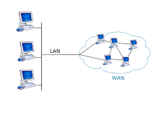
Tema III – Tipos de Redes e Topologias
Existem vários tipos de redes, como LAN (Local Area Network) e WAN (Wide Area Network).
Elas podem ser físicas(nada menos do que a forma física com que os cabos e dispositivos são conectados) e logicas(examina e organiza a forma como a rede desempenha seu trabalho)

Slide 5
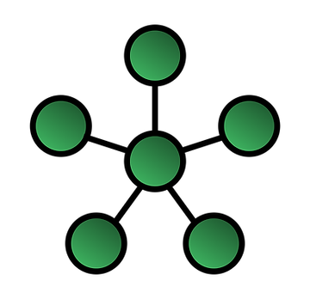
Tema III – Tipos de Redes e Topologias
Topologia Estrela
É o tipo de configuração mais comum. A rede é organizada de forma que os nós sejam conectados a um hub central, que atua como um servidor. O hub gerencia a transmissão de dados pela rede. Ou seja, qualquer dado enviado pela rede viaja pelo hub central antes de terminar em seu destino

Slide 6
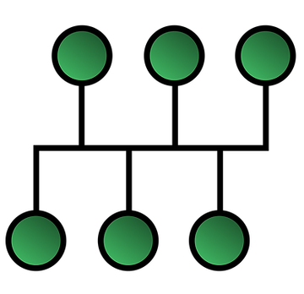
Tema III – Tipos de Redes e Topologias
Topologia Barramento
Também chamada de topologia de backbone, bus ou linha, orienta os dispositivos ao longo de um único cabo que vai de uma extremidade da rede à outra. Os dados fluirão ao longo do cabo conforme ele se desloca até seu destino.

Slide 7
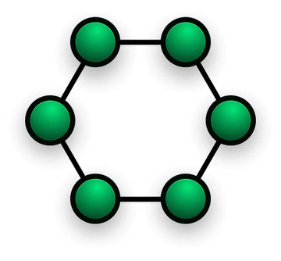
Tema III – Tipos de Redes e Topologias
Topologia Anel
Os nós são configurados em um padrão circular. Os dados viajam por cada dispositivo à medida que percorrem o anel. Em uma grande rede, repetidores podem ser necessários para evitar a perda de pacotes durante a transmissão. As topologias em anel podem ser configuradas como anel único (half-duplex) ou anel duplo (full-duplex) para permitir que o tráfego flua em ambas as direções simultaneamente.

Slide 8
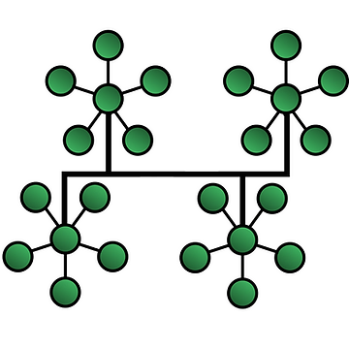
Tema III – Tipos de Redes e Topologias
Topologia Árvore
Um nó central conecta hubs secundários. Esses hubs têm uma relação pai-filho com os dispositivos. O eixo central é como o tronco da árvore. Onde as ramificações se conectam estão os hubs secundários ou nós de controle e, em seguida, os dispositivos conectados são anexados aos branches.

Slide 9
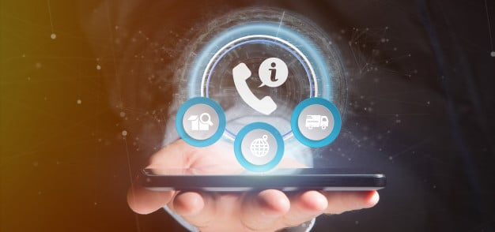
Tema IV – Redes/Serviços Telemáticos
Os serviços telemáticos representam a convergência entre telecomunicações e informática, possibilitando a troca de informações à distância. Vários serviços desempenham papéis essenciais nesse cenário, facilitando a comunicação e o compartilhamento de dados. Aqui estão alguns dos principais:WWW, Email, FTP, IRC, Newsgroups, Telnet, Mailing Lists.

Slide 10



Slide 11
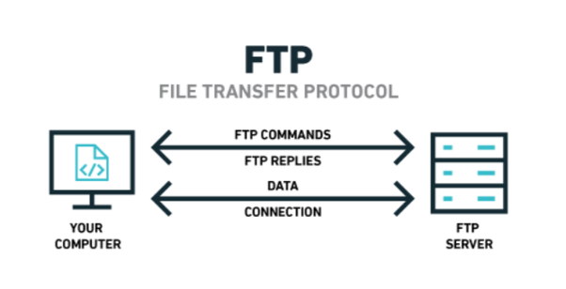
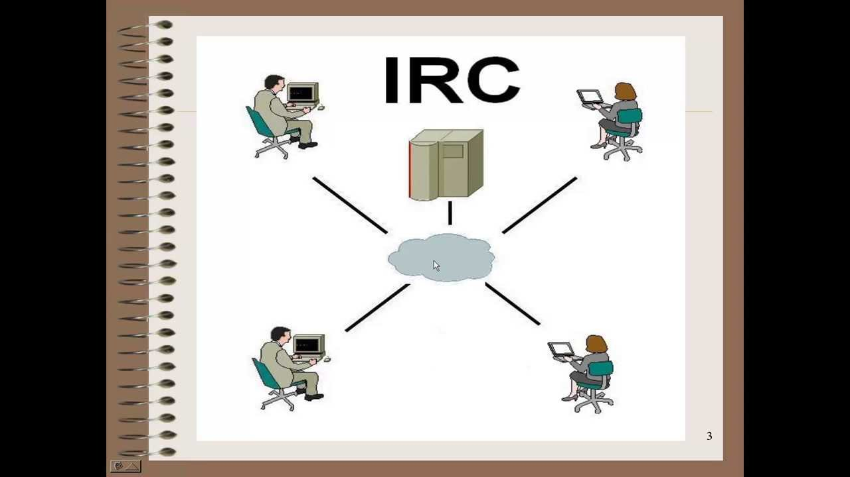

Slide 12
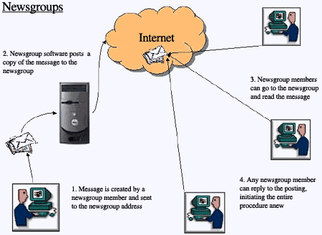

Slide 13
Conclusão
Pude concluir que a essência e a complexidade das redes informáticas é o campo crucial da tecnologia. Compreende a definição e as funções fundamentais de uma rede, desde sua estrutura básica até os dispositivos de interligação que a sustentam. Explorei os diversos tipos de redes e topologias que moldam a conectividade moderna, destacando a adaptabilidade e eficiência dessas arquiteturas. Além disso, adentrei os serviços telemáticos que impulsionam a comunicação digital, abrangendo desde a World Wide Web até protocolos essenciais como email, FTP, IRC e outros. Ao final, percebi como as redes informáticas são a espinha dorsal da sociedade digital, proporcionando interconexão global e potencializando uma variedade de serviços indispensáveis.

